Slide 1

Github Desktop 사용법
준비물 : Github 계정, Clone할 Repository

Slide 2
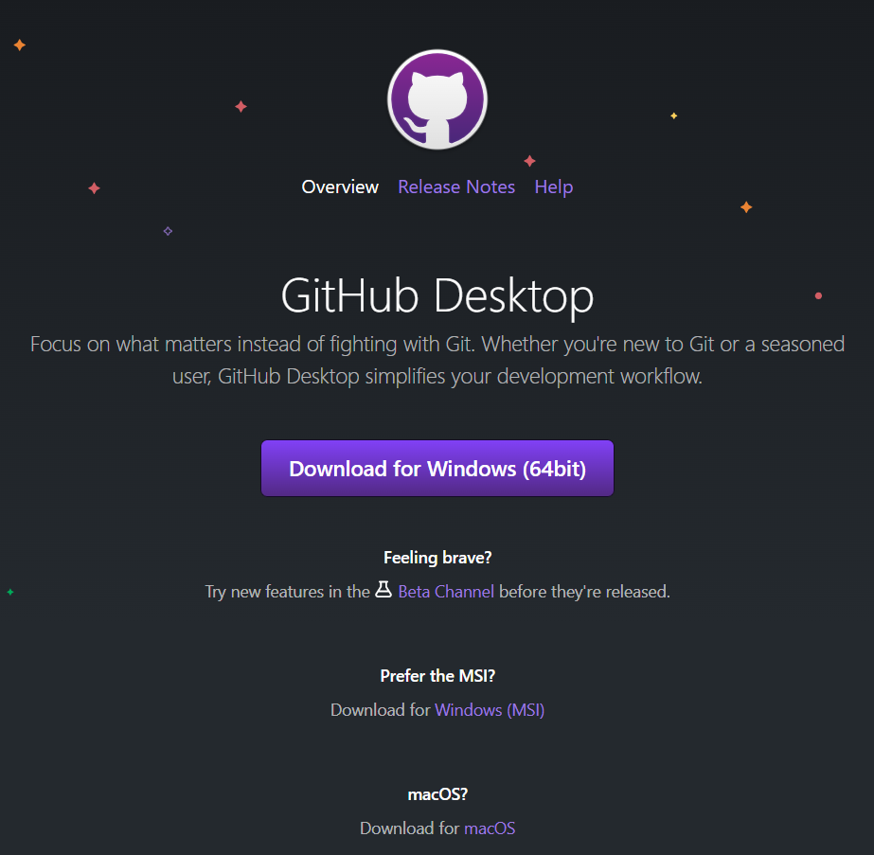
https://desktop.github.com/ 접속
각자 운영체제에 맞게 Windows 또는 Mac 버전 설치

Slide 3
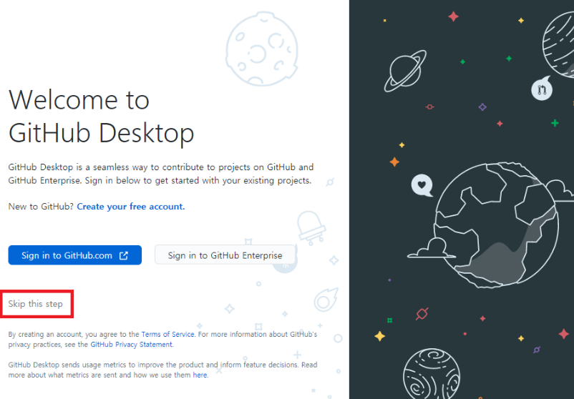
Sign in to GitHub.com 버튼 클릭 후
깃허브 홈페이지에서 로그인

Slide 4
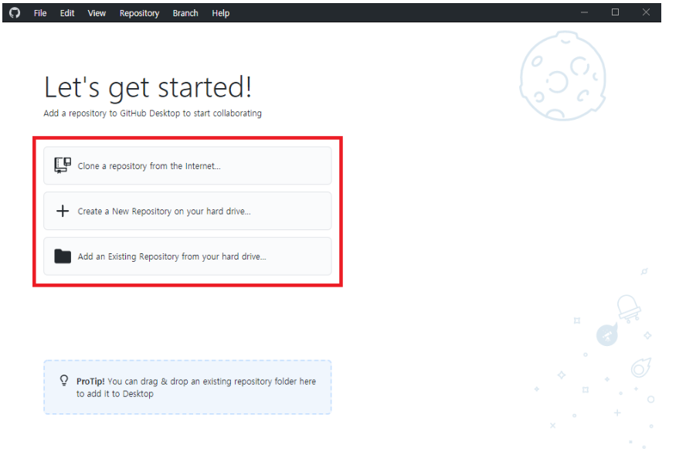
Clone a repository from the Internet 클릭

Slide 5
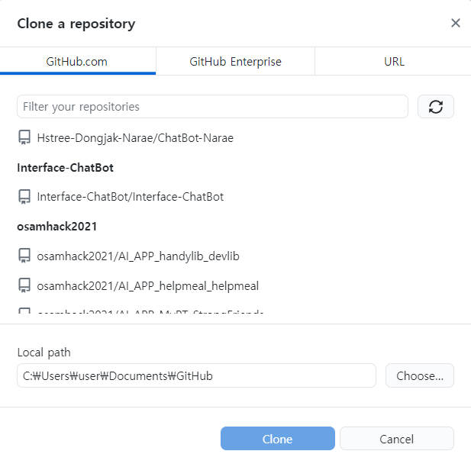
Interface-ChatBot
Interface-ChatBot Repo 선택
Local path에서 저장할 폴더 지정
Clone 버튼 클릭하면 해당 폴더에 github Repo가 저장됨

Slide 6
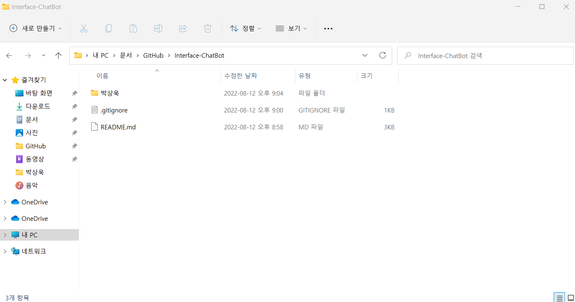
Clone한 Repository 안에 자기 이름 또는 깃허브 아이디로 폴더 생성
생성한 폴더 안에 저번 주 공부했던 app.py와 TEST용 텍스트 파일 추가

Slide 7
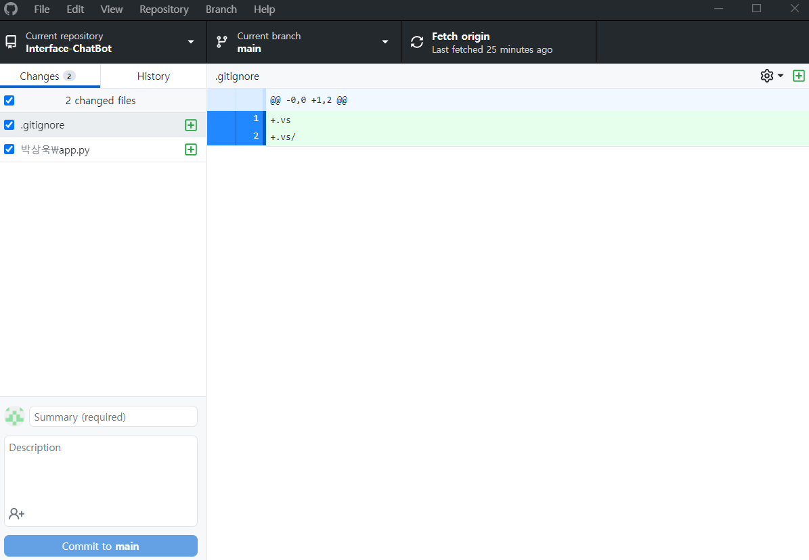
Github Desktop으로 돌아가면 추가한 파일들 목록이 뜹니다
Summary 에는 변경된 내용 요약 ex) Commit Test
Description 에는 자세한 설명추가 ex) 폴더 및 텍스트파일 추가
Commit to main 버튼 클릭

Slide 8
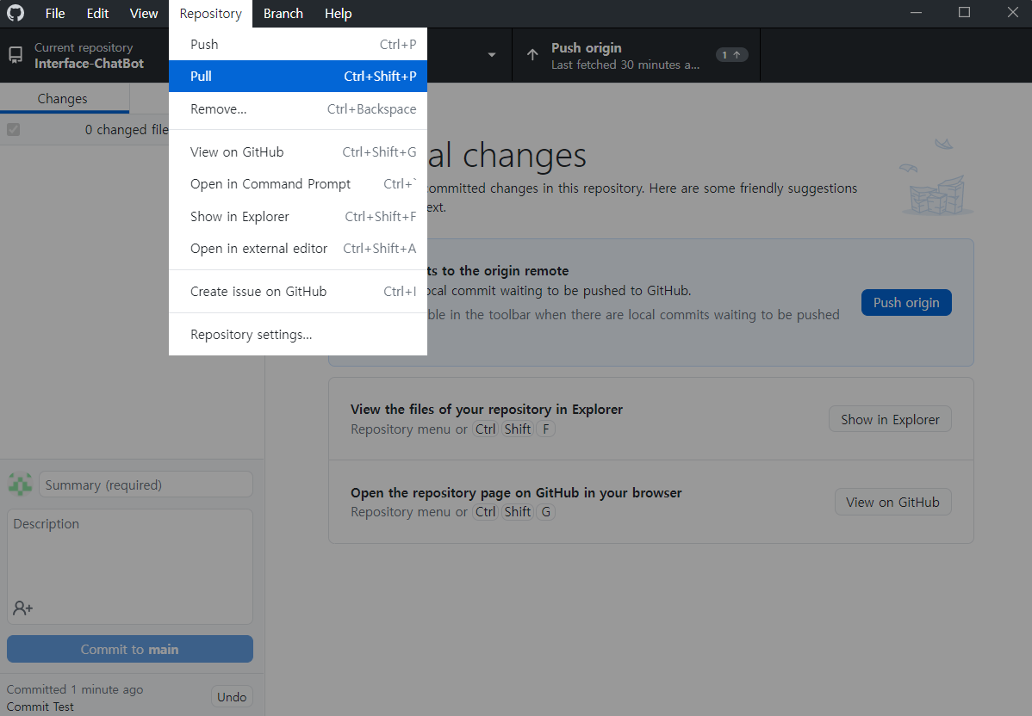
순서 중요 !
왼쪽 상단의 Repository 버튼 클릭
Pull 버튼 클릭해서 Main Repo 에서 변경된 내용 가져옴
위쪽 중앙의 Push origin 버튼 클릭해서 Main Repo에 변경사항 푸시
끝~
2 ->
1 ->

